Slide 1
Calcul mental

Slide 2
Quel est le carré de 10?
Diapositive n°1

Slide 3
Diapositive n°2
Ajouter tous ces nombres
10
40
18
25
15
32

Slide 4
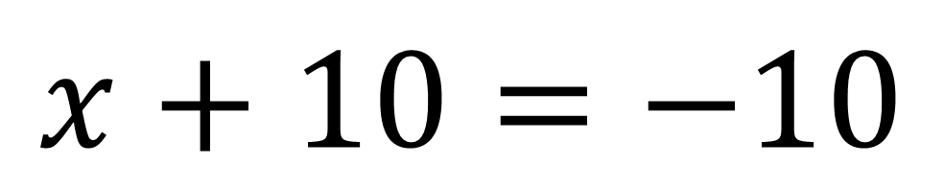
Diapositive n°3
Résoudre l’équation
$$x+10=−10$$

Slide 5
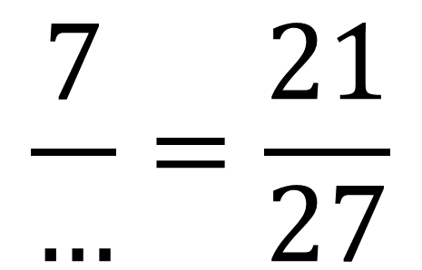
Diapositive n°4
Compléter
$$\frac{7}{…}=\frac{21}{27}$$

Slide 6
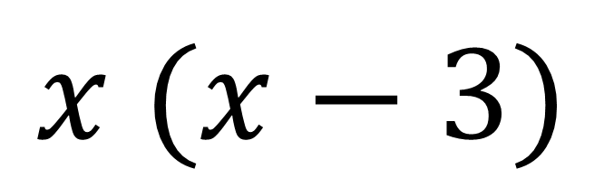
Diapositive n°5
Développe
$$x (x−3)$$

Slide 7
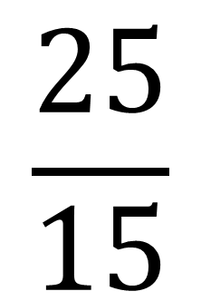
Diapositive n°6
Simplifie la fraction
$$\frac{25}{15}$$

Slide 8
Diapositive n°7
Ecrire la relation de Pythagore dans le triangle BOF rectangle en O.

Slide 9
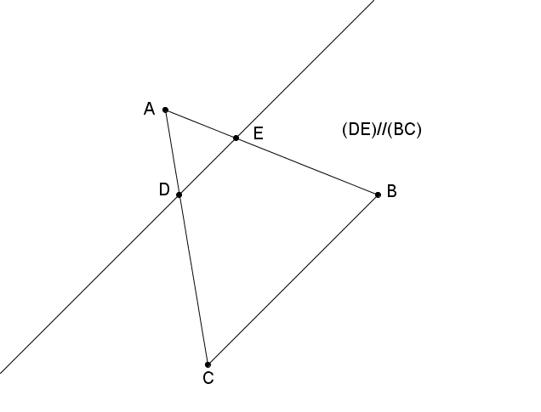
Ecrire la relation de Thalès
Diapositive n°8

Slide 10
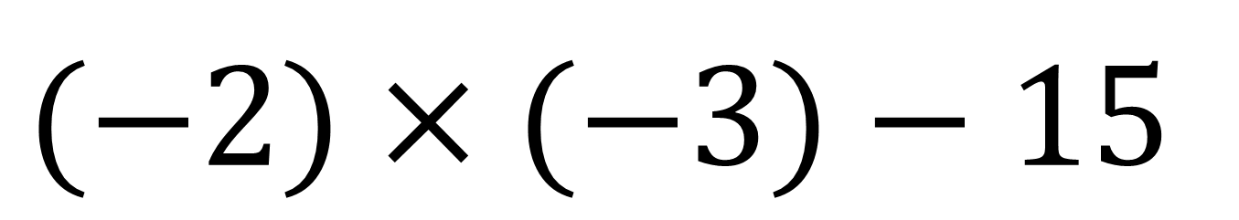
Diapositive n°9
Calcule
$$(−2)×(−3)−15$$

Slide 11
Diapositive n°10
Calcule en factorisant
1,7 × 12 + 0,3 × 12

Slide 12
FIN
Posez les stylos

